Slide 1

EFOP-3.4.3-16-2016-00009
A felsőfokú oktatás minőségének és hozzáférhetőségének együttes javítása a Pannon Egyetemen
model validation
https://docs.microsoft.com/en-us/aspnet/core/mvc/models/validation?view=aspnetcore-3.1

Slide 2

Model state
EFOP-3.4.3-16-2016-00009
A felsőfokú oktatás minőségének és hozzáférhetőségének együttes javítása a Pannon Egyetemen
Model state represents errors that come from two subsystems: model binding and model validation.
Errors that originate from model binding are generally data conversion errors.
Model validation occurs after model binding and reports errors where data doesn't conform to business rules.
Both model binding and model validation occur before the execution of a controller action or a Razor Pages handler method.
For web apps, it's the app's responsibility to inspect ModelState.IsValid and react appropriately.

Slide 3
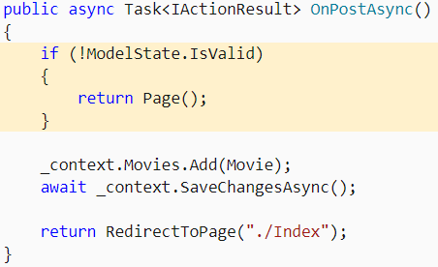
Model state
EFOP-3.4.3-16-2016-00009
A felsőfokú oktatás minőségének és hozzáférhetőségének együttes javítása a Pannon Egyetemen
Web API controllers don't have to check ModelState.IsValid if they have the [ApiController] attribute.
In that case, an automatic HTTP 400 response containing error details is returned when model state is invalid.

Slide 4
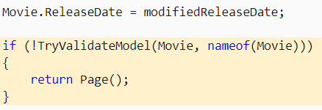
Rerun validation
EFOP-3.4.3-16-2016-00009
A felsőfokú oktatás minőségének és hozzáférhetőségének együttes javítása a Pannon Egyetemen
Validation is automatic, but you might want to repeat it manually.
To rerun validation, call the TryValidateModel method, as shown here:

Slide 5
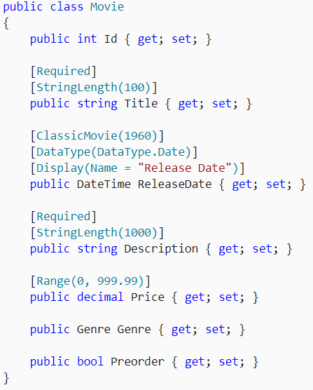
Validation attributes
EFOP-3.4.3-16-2016-00009
A felsőfokú oktatás minőségének és hozzáférhetőségének együttes javítása a Pannon Egyetemen
Validation attributes let you specify validation rules for model properties.
This example shows a model class that is annotated with validation attributes.
The [ClassicMovie] attribute is a custom validation attribute and the others are built-in.

Slide 6
Built-in attributes
EFOP-3.4.3-16-2016-00009
A felsőfokú oktatás minőségének és hozzáférhetőségének együttes javítása a Pannon Egyetemen
Attribute | Description
[CreditCard] | Validates that the property has a credit card format. Requires jQuery Validation Additional Methods.
[Compare] | Validates that two properties in a model match.
[EmailAddress] | Validates that the property has an email format.
[Phone] | Validates that the property has a telephone number format.
[Range] | Validates that the property value falls within a specified range.
[RegularExpression] | Validates that the property value matches a specified regular expression.
[Required] | Validates that the field is not null.
[StringLength] | Validates that a string property value doesn't exceed a specified length limit.
[Url] | Validates that the property has a URL format.
[Remote] | Validates input on the client by calling an action method on the server.

Slide 7
Error messages
EFOP-3.4.3-16-2016-00009
A felsőfokú oktatás minőségének és hozzáférhetőségének együttes javítása a Pannon Egyetemen
Validation attributes let you specify the error message to be displayed for invalid input.
Internally, the attributes call String.Format with a placeholder for the field name and sometimes additional placeholders.
When applied to a Name property, the error message created by the preceding code would be "Name length must be between 6 and 8.".

Slide 8
Custom attributes
EFOP-3.4.3-16-2016-00009
A felsőfokú oktatás minőségének és hozzáférhetőségének együttes javítása a Pannon Egyetemen
For scenarios that the built-in validation attributes don't handle, you can create custom validation attributes.
Create a class that inherits from ValidationAttribute, and override the IsValid method.
The IsValid method accepts an object named value, which is the input to be validated.
An overload also accepts a ValidationContext object, which provides additional information, such as the model instance created by model binding.
The following example validates that the release date for a movie in the Classic genre isn't later than a specified year. The [ClassicMovie] attribute.

Slide 9
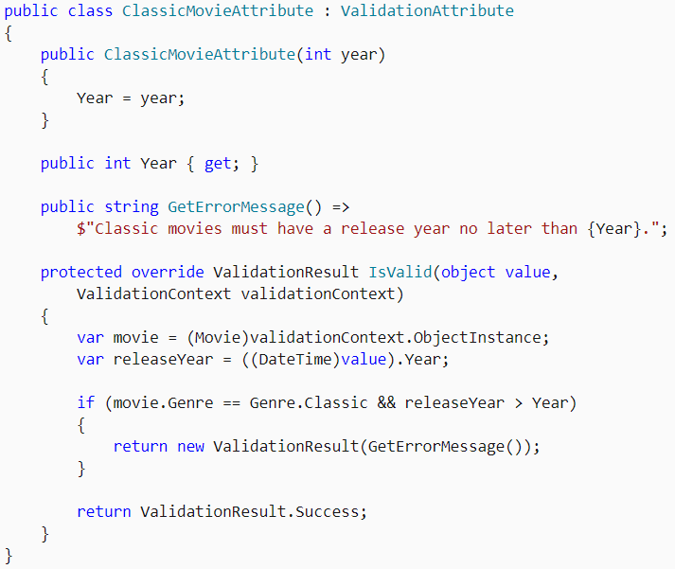
Custom attributes
EFOP-3.4.3-16-2016-00009
A felsőfokú oktatás minőségének és hozzáférhetőségének együttes javítása a Pannon Egyetemen

Slide 10
More information
EFOP-3.4.3-16-2016-00009
A felsőfokú oktatás minőségének és hozzáférhetőségének együttes javítása a Pannon Egyetemen
For more information about the Model validation click the following links:
https://docs.microsoft.com/en-us/aspnet/core/mvc/models/validation?view=aspnetcore-3.1#custom-attributes
https://www.c-sharpcorner.com/article/custom-model-validation-in-asp-net-core-3-1/
https://www.yogihosting.com/aspnet-core-model-validation/

Slide 11
EFOP-3.4.3-16-2016-00009
A felsőfokú oktatás minőségének és hozzáférhetőségének együttes javítása a Pannon Egyetemen
Köszönöm a figyelmet!

